Slide 1
1.3 Управление на данни, информация и дигитално съдържание
Интерактивна демонстрация

Slide 2
Работа с файловия мениджър
File explorer

Slide 3
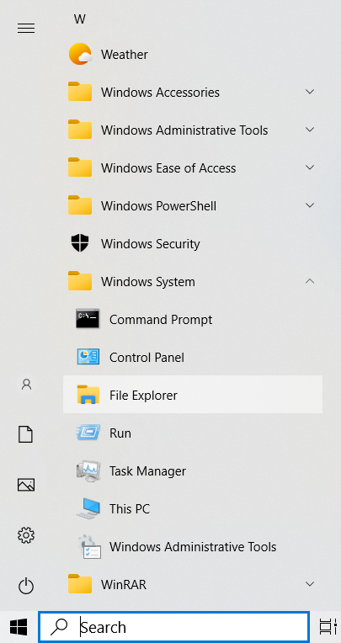
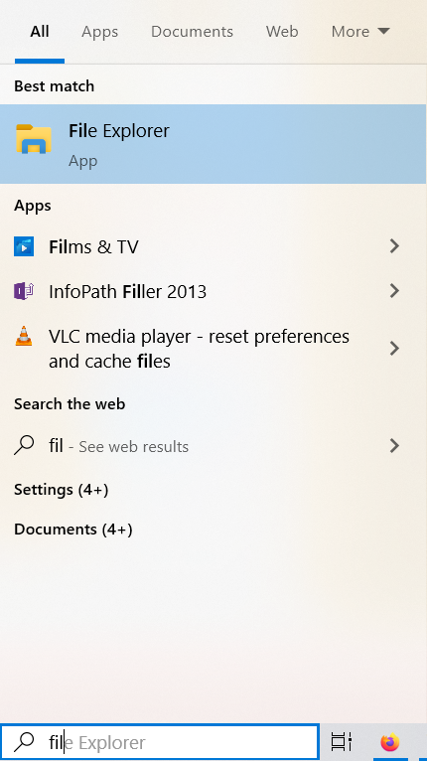
Как се отваря
File Explorer в Windows 10
ОТ МЕНЮТО START
ОТ ПОЛЕТО ЗА ТЪРСЕНЕ
2
2
ОТ МЕНЮТО START
Натиснете бутона Start
Отидете на буквата W (от Windows)
Разгънете категорията Windows System
Кликнете върху File Explorer
ОТ ПОЛЕТО ЗА ТЪРСЕНЕ
Кликнете в полето за търсене или натиснете на клавиатурата клавишите Windows+S
Започнете да изписвате File Explorer
Когато се появи, кликнете върху него
3
4
4
1
4
1

Slide 4
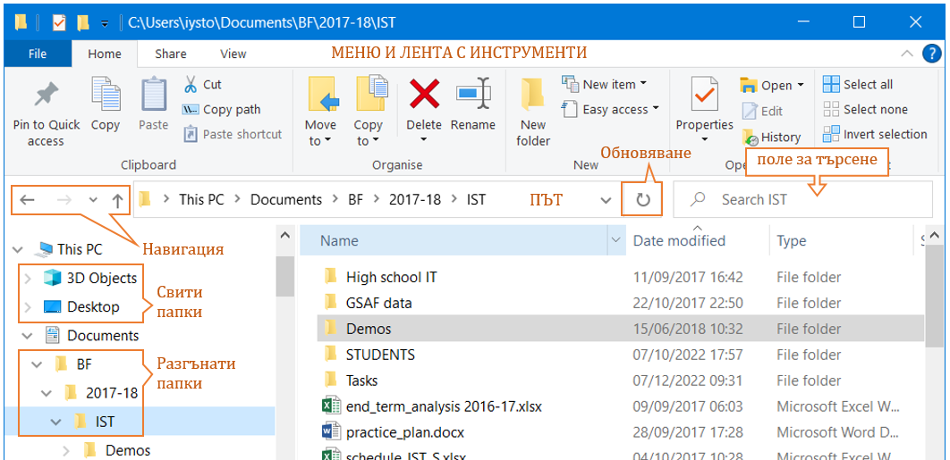
Изглед на FILE EXPLORER
Показва файловата структура и позволява разглеждане и организиране на файловете и папките в операционната система Windows

Slide 5
Показване на съдържанието на папка
Намерете папката във файловата структура
Натиснете върху нея, за да видите файловете и папките, които съдържа
Натиснете бутона стрелка наляво до иконата ѝ, за да покажете папките, които съдържа

Slide 6
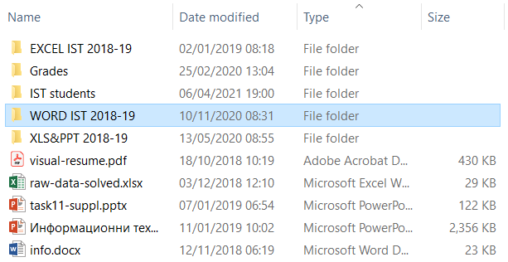
Съдържание на папката в стандартен изглед
Име (Name)
  показва иконата и името на файла/папката
Последна промяна (Date Modified)
дата и час на последната промяна;
Тип (Type)
  показва дали е папка, или, ако е файл, какъв е неговият формат
Размери (Size)
  показва големината, която файлът заема в паметта на компютъра

Slide 7
Създаване и изтриване
На папки и файлове

Slide 8
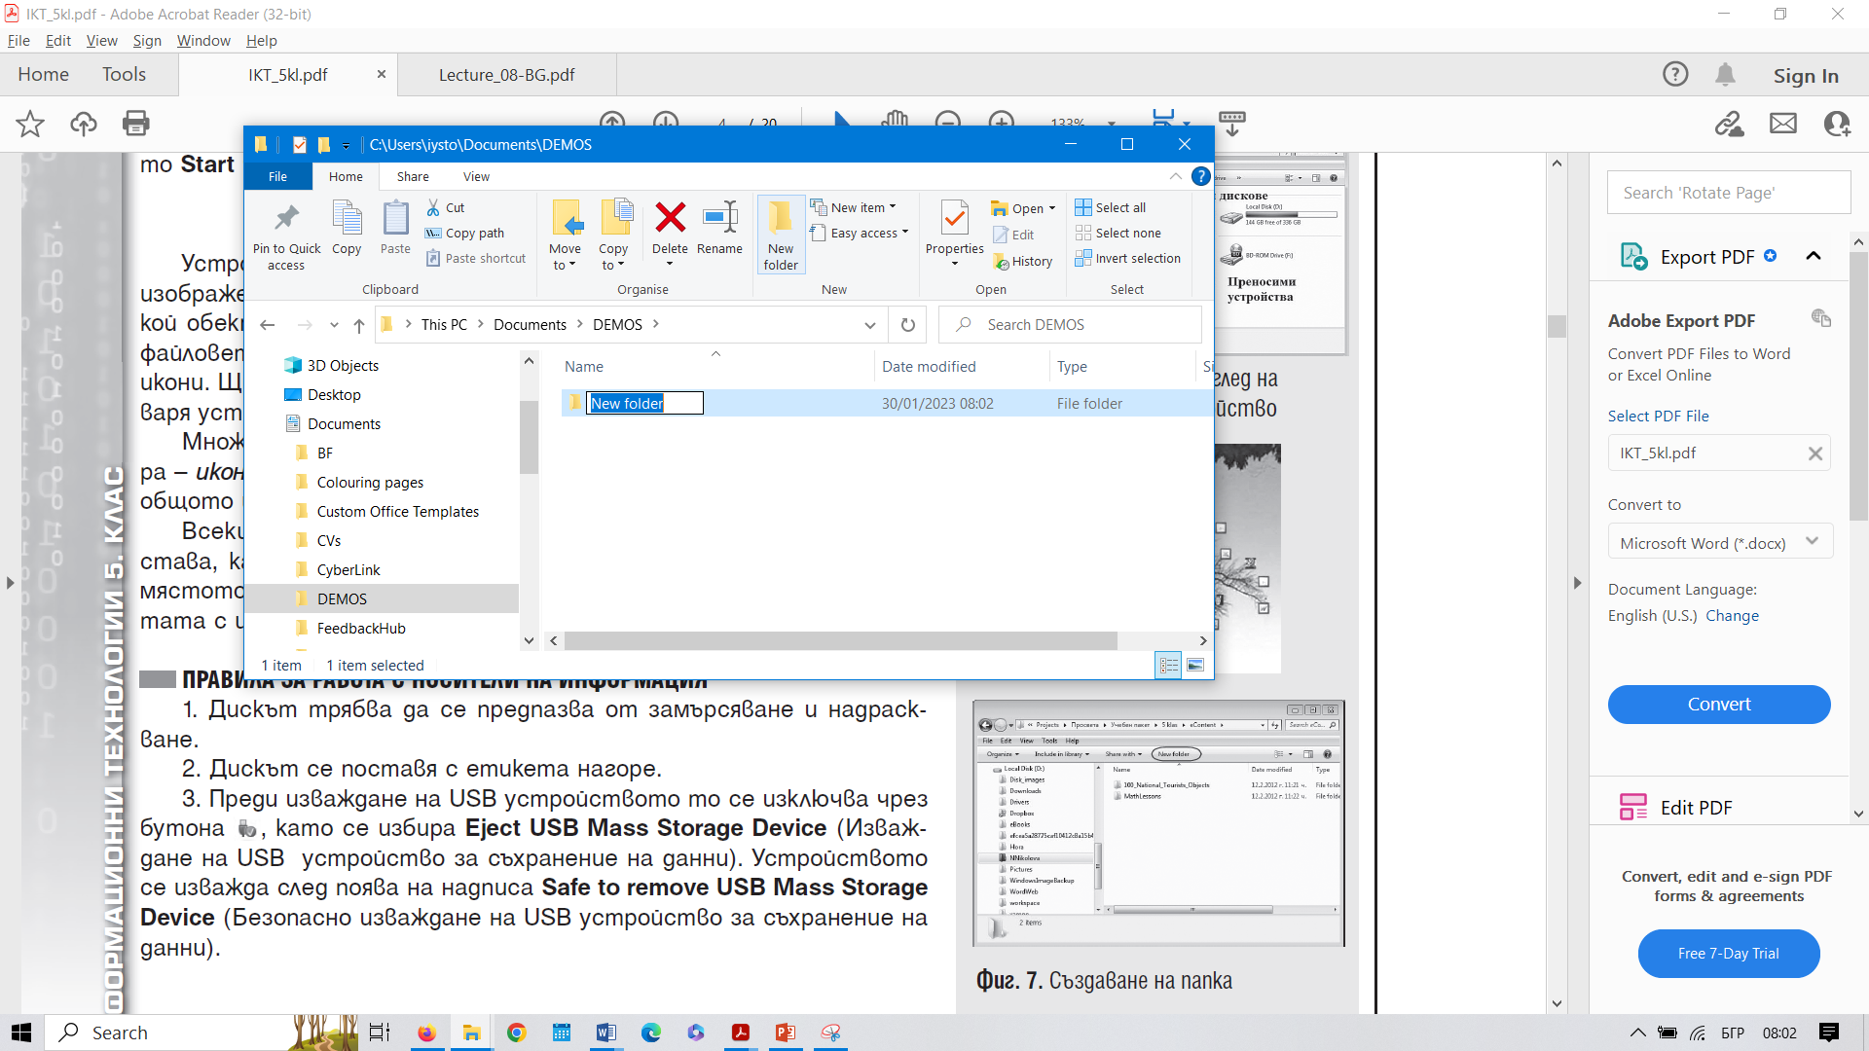
Стъпки
2
Избира се от дървото на файловата структура папката, която ще съдържа новата папка.
От лентата с инструменти Home, раздел New, се натиска с мишката бутонът New Folder (Нова Папка). Новата папка е с име по подразбиране New Folder, което още не е потвърдено.
Написва се името, избрано за папката, на негово място.
3
1

Slide 9
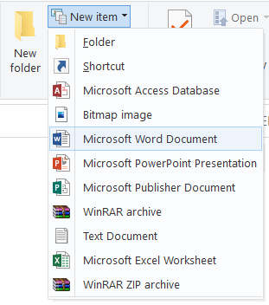
Създаване на обекти от менюто Home
Създаване на папка
Създаване на други обекти
1
3
1
2
4
именуване
2

Slide 10
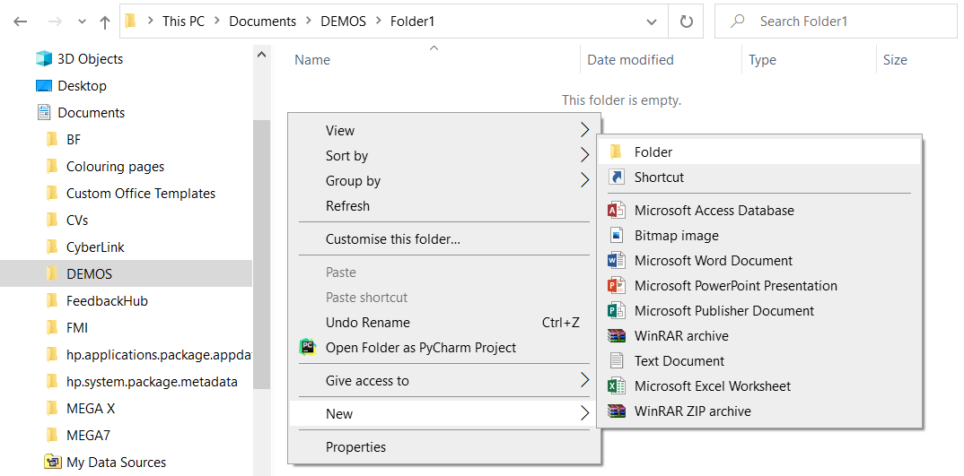
Създаване на обекти от контекстното меню
2 (десен бутон в полето)
4
1
3

Slide 11
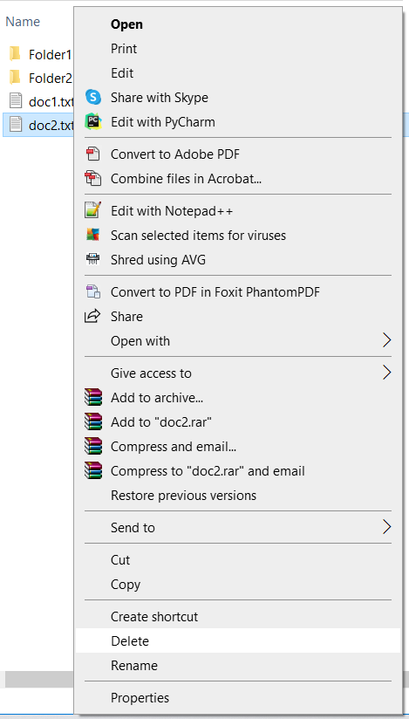
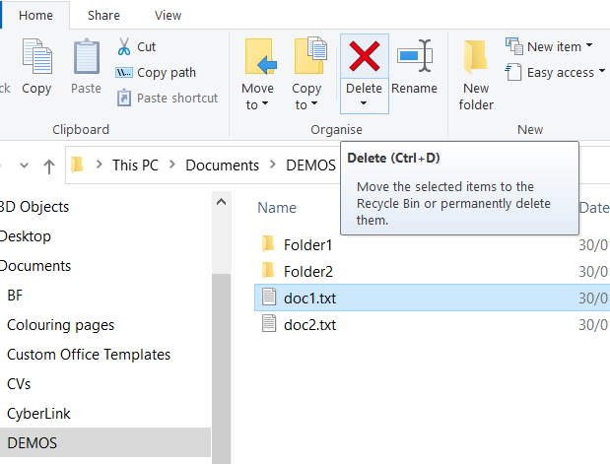
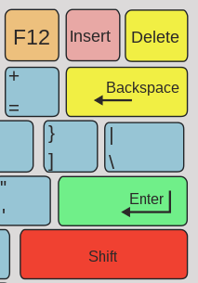
Изтриване на обект
3. От контекстното меню
1. От лентата с инструменти
2. С клавиатурата

Slide 12
Преименуване

Slide 13
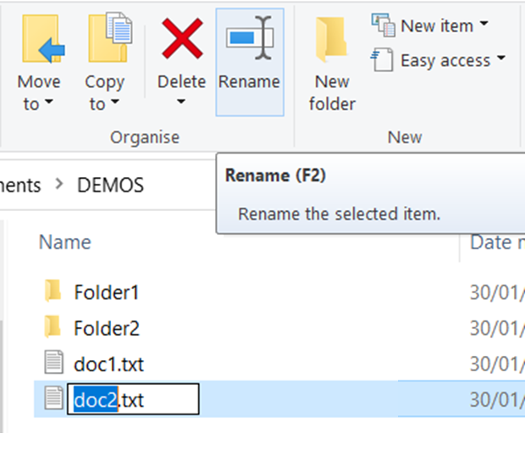
Стъпки
Изберете обекта, който ще преименувате
Изберете
Home → Rename или
контекстно меню →Rename или
натиснете още веднъж върху обекта
Напишете новото име. Не преименувайте разширението на файла!
Щракнете където и да е извън обекта, за да потвърдите новото име

Slide 14
Преместване и копиране

Slide 15
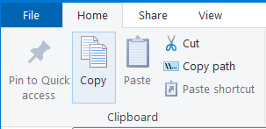
Преместване/копиране от Home
Маркира се обектът, който ще се копира/ мести (може и повече от един).
Натиска се бутонът Copy за копиране или
Cut (изрязване) за преместване
Щраква се с мишката в папката, в която трябва да се появи преместеният / копиран обект.
Вмъкването става с бутона Paste (поставяне)

Slide 16
Преместване и копиране
с клавишни комбинации
с мишка
Маркира се обектът, който ще се копира/ мести (един или повече)
Copy (копиране) = Ctrl + C
или
Cut (изрязване) = Ctrl + X
Paste (вмъкване) = Ctrl + V
Маркира се обектът, който ще се копира/мести (един или повече)
Натиска се с левия бутон въру обекта и, без да се пуска бутона, се провлачва до желаното място.
    Ако новото място е папка на същото устройство, обектът се премества там
    Ако новото място е папка на друго устройство, обектът се копира там.

